Slide 1

Kodeks Dobrej Praktyki Chowu i Hodowli Ryb w Stawach Karpiowych
Mirosław Kuczyński – Przewodniczący Mirosław Cieśla Izabela Handwerker Andrzej Lirski (PTRyb) Zbigniew Szczepański (TPR PAN KARP) Wacław Szczoczarz – Koordynator prac Kapituły Jerzy Śliwiński Marek Trzcieliński (ZPR) Paweł Wielgosz (POLSKI KARP)

Slide 2


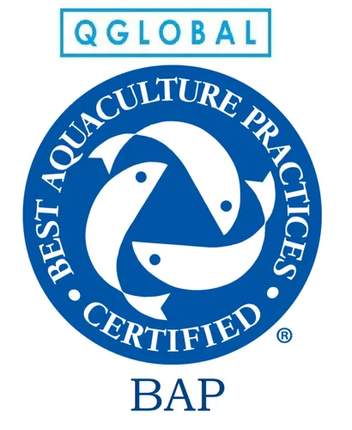

Slide 3
Czym jest GlobalGAP
Sposobem na zapewnienie odbiorcy o bezpieczeństwie produkowanej żywności nieprzetworzonej
Standardem w szeroko rozumianym hodowlanym przemyśle rybnym i owoców morza obejmującym 4 filary Technicznych Wytycznych ONZ do spraw Wyżywienia i Rolnictwa (FAO) w zakresie certyfikacji akwakultury:
  Bezpieczeństwo żywności
  Zdrowie i dobrostan zwierząt
  Zapewnienie integralności środowiskowej
  Aspekty społeczno-ekonomiczne

Slide 4
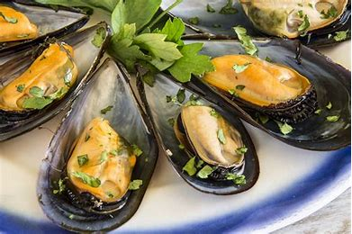
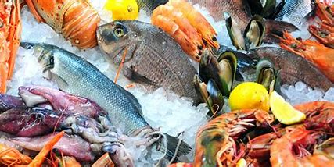
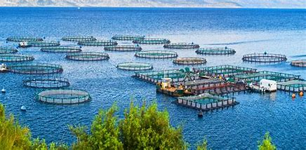
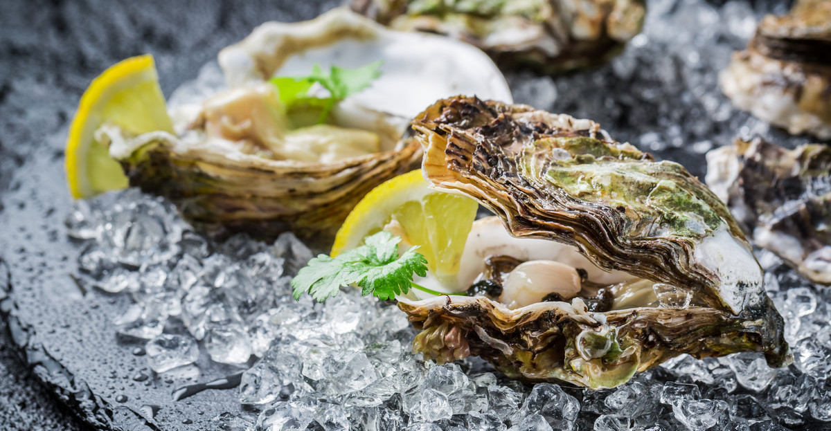
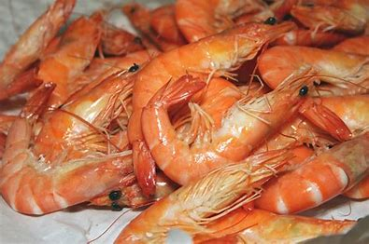
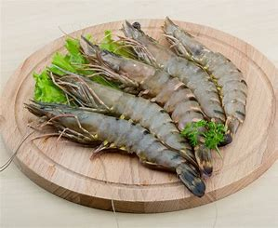

Slide 5
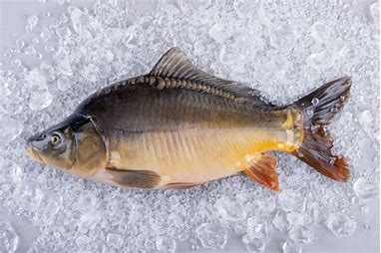

Slide 7
Historia
2015 - Kodeks Dobrej Praktyki Rybackiej w Chowie i Hodowli Ryb, wpisany z nr 1 na listę kodeksów dobrych praktyk MRiRW
  Obszerny zbiór ponad 100 warunków do spełnienia w celu uzyskania certyfikatu;
  Audyt gospodarstw;
  Obszerna lista oceny obejmująca wszystkie warunki Kodeksu;
  Certyfikat wręczony gospodarstwom spełniającym wymagania.
2022 – Przegląd zapisów Kodeksu, decyzja odnośnie aktualizacji
2023 - Kodeks Dobrej Praktyki Chowu i Hodowli Ryb w Stawach Karpiowych
  Decyzja odnośnie ograniczenia stosowalności Kodeksu do stawowego chowu karpi i ryb towarzyszących;
  Pozostawiono układ rozdziałów jak w pierwotnej wersji;
  Zredukowano zakres warunków do rzeczywiście istotnych.
  Treść konsultowana z OP POLSKI KARP, PTRyb, TPR PAN KARP, ZPR – jednolicie pozytywne opinie
  Organ certyfikujący – Kapituła Kodeksu (Autorzy + Prezesi (przedstawiciele) organizacji rybackich)
  Certyfikacja gospodarstw na dany rok z koniecznością odnawiania.

Slide 8
Zawartość kodeksu (rozdziały)
WYMAGANIA FORMALNE, OBOWIĄZKI SPRAWOZDAWCZE, WSPÓŁPRACA Z INNYMI PODMIOTAMI.
TECHNOLOGIA CHOWU I HODOWLI.
OCHRONA ŚRODOWISKA.
ZDROWIE I DOBROSTAN RYB.
GOSPODAROWANIE WODĄ.
BEZPIECZEŃSTWO ŻYWNOŚCI.
KRÓTKI ŁAŃCUCH DOSTAW.
SŁOWNICZEK POJĘĆ.

Slide 9
Lista kontrolna
Opracowano listę sprawdzającą spełnianie warunków dla uznania gospodarstwa za stosujące zasady dobrych praktyk.
Lista sprawdzająca została ograniczona do punktowanych najbardziej istotnych (granicznych) wartości parametrów mierzalnych.
Pozostałe wymagania określone kodeksem tworzą merytoryczną otoczkę, której przestrzeganie stanowi podstawę wnioskowania o nadanie certyfikatu.
Stwierdzenie przestrzegania wszystkich wymagań określonych w liście sprawdzającej daje podstawę nadania certyfikatu spełniania wymagań kodeksowych.

Slide 10
Certyfikowane gospodarstwo stawowe
Spełnia wszystkie określone prawem wymagania formalno-prawne określone dla tego rodzaju działalności;
Stosuje wszystkie istotne zasady technologiczne umożliwiające produkcję ryb w sposób zapewniający optymalne warunki wzrostu, nienaruszony dobrostan ryb, gwarantujący spełnienie najbardziej preferowanych warunków jakościowych i wielkościowych;
Dba, by odpowiedzialna, stawowa produkcja ryb nie powodowała negatywnych skutków dla środowiska naturalnego i równocześnie przyczynia się do kształtowania pozaprodukcyjnych walorów stawów karpiowych (bioróżnorodność, retencja wody, kształtowanie krajobrazu, edukacja).

Slide 11
Certyfikowane gospodarstwo stawowe
Zapewnia właściwy stan zdrowotny produkowanych ryb, co współgra z zapewnieniem ich dobrostanu (zasada 5 wolności) podczas chowu i transportu.
Dba o wodę, jako podstawowy warunek prowadzenia działalności. Korzysta z wody w sposób odpowiedzialny, dbając, by jej ilość i jakość sprzyjały powtórnemu wykorzystaniu przez inne gospodarstwa.
Z troską o zdrowie konsumentów produkowanych ryb tworzy warunki i podejmuje działania zapewniające najwyższy poziom bezpieczeństwa żywności.
Wraz z nabywcami produkowanych ryb współtworzy formuły zaopatrzeniowe zmierzające do maksymalnego skrócenia drogi produktów od stawu do stołu (F2F)

Slide 12
Certyfikat
Certyfikat przyznaje się na podstawie wniosku gospodarstwa (podmiotu zarządzającego gospodarstwem).
O przyznaniu certyfikatu decyduje Kapituła składająca się z Autorów kodeksu oraz przedstawicieli uznanych społecznych organizacji branżowych, działających w Rzeczypospolitej Polskiej na rzecz rybactwa karpiowego:
  Organizacja Producentów „POLSKI KARP”,
  Polskie Towarzystwo Rybackie,
  Towarzystwo Promocji Ryb „PAN KARP”,
  Związek Producentów Ryb.
Certyfikat przyznawany jest na rok kalendarzowy objęty wnioskiem. W ramach promocji certyfikatu, podmioty, które złożą wniosek o jego przyznanie jeszcze w 2023r., otrzymają certyfikat na cały rok 2024 z ważnością prolongowaną na sezon jesiennej sprzedaży 2023r.

Slide 13
procedura
Wniosek z oświadczeniem
Lista kontrolna

Slide 14
Dziękuję za uwagę

